Slide 1
Хроническая обструктивная болезнь легких (ХОБЛ)

Slide 2
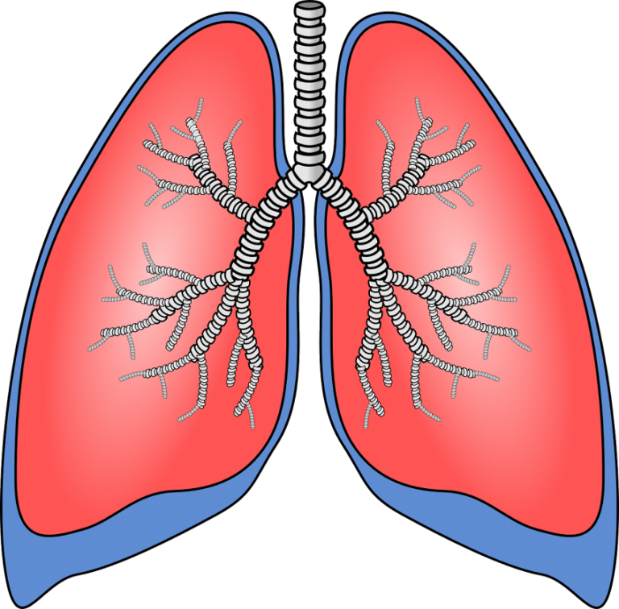
Что такое «бронхит»?
Бронхит (лат. bronchitis, от бронх + -itis — воспаление) — заболевание дыхательной системы, при котором в воспалительный процесс вовлекаются бронхи. Является одной из частых причин обращения за медицинской помощью.
Бронхит по частоте занимает 1 место среди заболеваний органов дыхания. Чаще болею дети, среди взрослых мужчины болеют чаще, чем женщины.

Slide 3
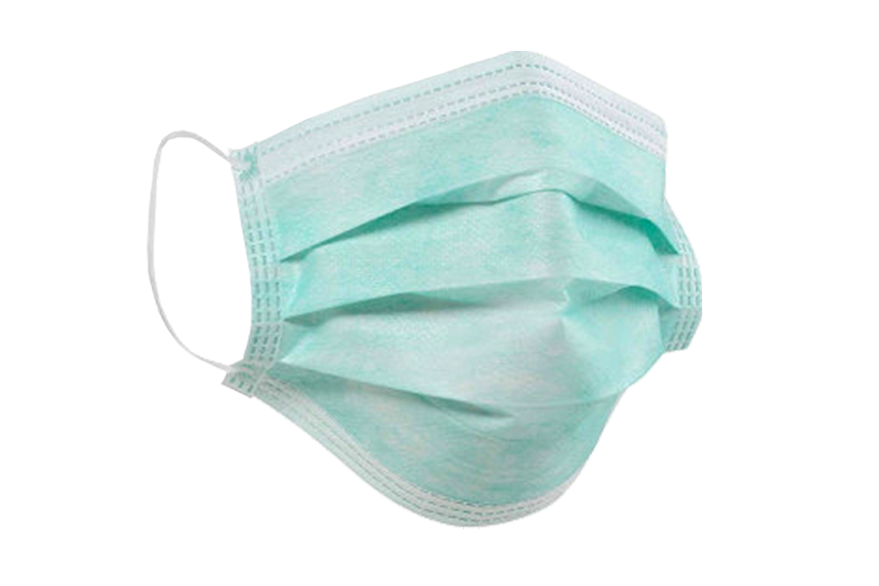
Каким он бывает?
Бронхит делится на:
Первичный – первичное изолированное поражение бронхов, возможно поражение трахеи;
Вторичный – осложнение других заболеваний.
По клиническому течению:
Острый – воспаление слизистых оболочек бронхов, которое характеризуется острым течением и обратимой зараженностью;
Хронический.

Slide 4
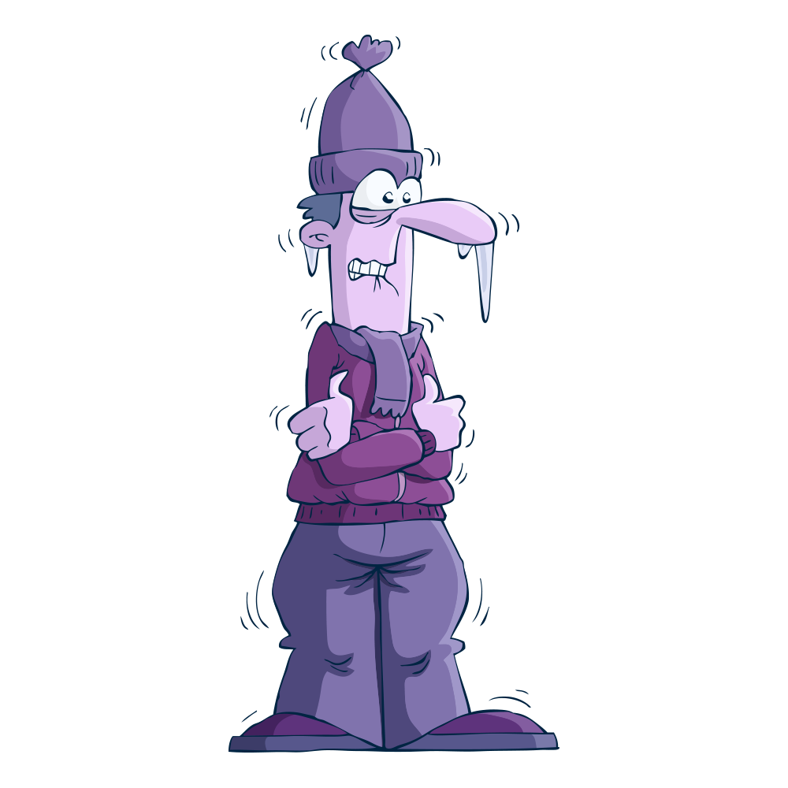
Этиология
Вирусная инфекция (грипп, аденовирус);
Бактериальная инфекция;
Раздражение бронхов химическими веществами;
Вдыхание холодного или горячего воздуха.
Способствующие факторы – переохлаждение, инфекция верхних дыхательных путей, нарушение носового дыхания, курение, ОРВИ и т.д.

Slide 5
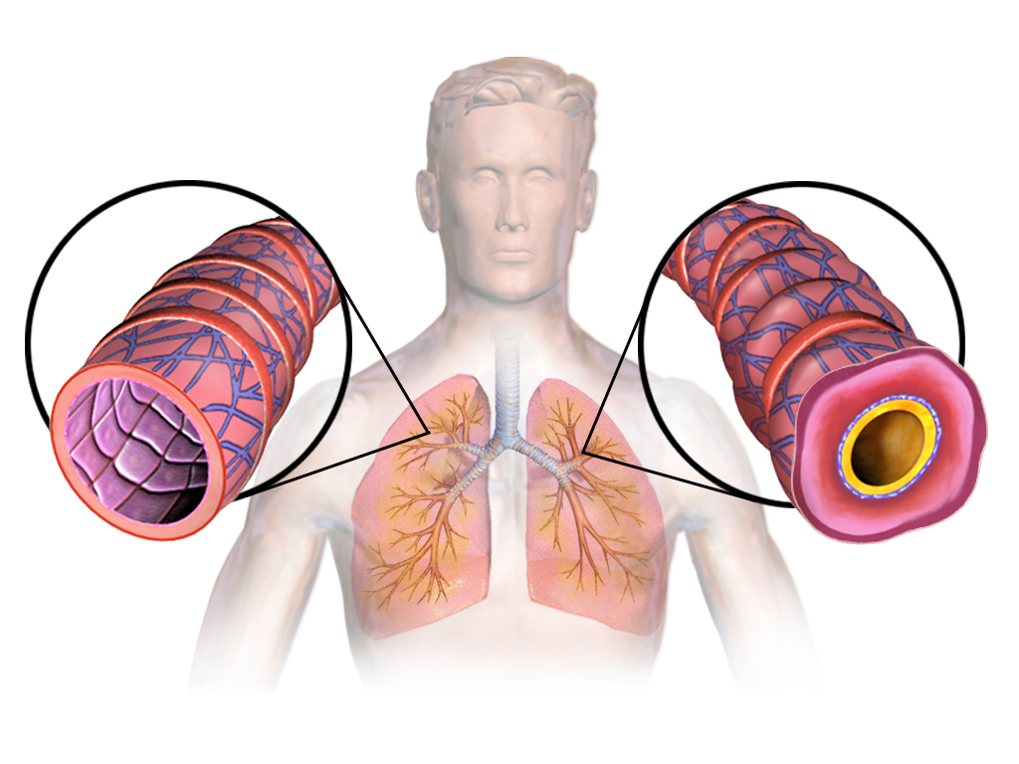
Патогенез
При остром бронхите наблюдается отек и гиперемия слизистых оболочек, а также гиперсекреция слизи. Развивается бронхоспазм. Это приводит к нарушению бронхиальной проходимости.

Slide 6
Клиника
Острый бронхит может быть самостоятельным, а может быть в сочетании с ларингитом, трахеитом.
Выделяют:
Трахеобронхит;
Собственный бронхит;
Бронхиолит.
Заболевание начинается остро, когда ему предшествовало ОРВИ.
Может осложнится до бронхопневмонии. Основной симптом – кашель (грудная клетка, мышцы грудного пресса).
При бронхиолите одышка эксперического характера.

Slide 7
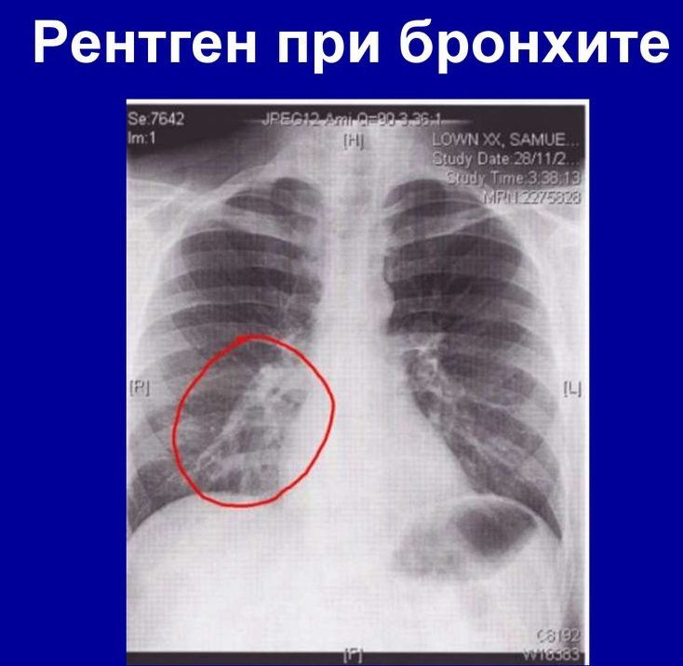
Диагностика
Аускультация легких: влажные хрипы, жесткое дыхание.
В общем анализе крови лейкоцитоз.
В анализе мокроты лейкоциты.
Рентген: незначительное усиление легочного рисунка в прикорневой зоне.

Slide 8
Профилактика
Закаливание
Полноценное питание с достаточным количеством витаминов
Лечение хронических заболеваний ЛОР органов
Профилактика вирусных инфекций
Отказ от курения и алкоголя
Профилактика пылевых и газовых повреждений

Slide 9
Уход
Проблемы:
Кашель
Лихорадка
Озноб
Першение в горле
Слабость
Боль
Одышка
Действия:
Обучение родственников:
Правилам ухода за лихорадящим
Правилам постановки горчичников
Рациональному питанию, питьевому режиму
При мокроте правилам сбора в плевательницу
Беседа о вреде курения

Slide 10
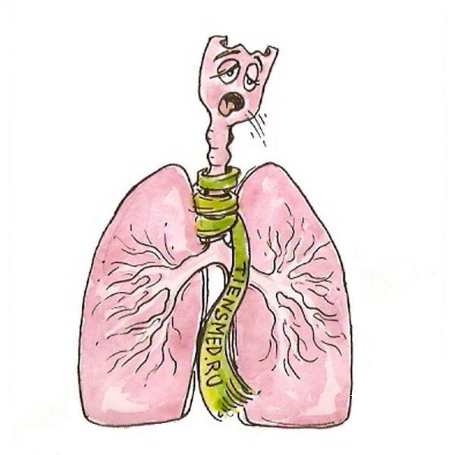
Хронический бронхит
Это диффузное длительно текущее, необратимое поражение бронхиального дерева, характеризующееся гиперсекрецией и нарушением дренажной функции бронхов, приводящее к прогрессивному нарушению бронхиальной проходимости.
О хроническом бронхите говорят, если кашель продолжается не менее 3-х месяцев в году, в течение 2-х лет подряд.

Slide 11
Этиология
Главная причина воздействия на слизистую бронхов элементы табачного дыма и вредная запылённость, загазованность.
Способствует:
Злоупотребление алкоголем
Частые респираторные инфекции
Сниженный иммунитет

Slide 12
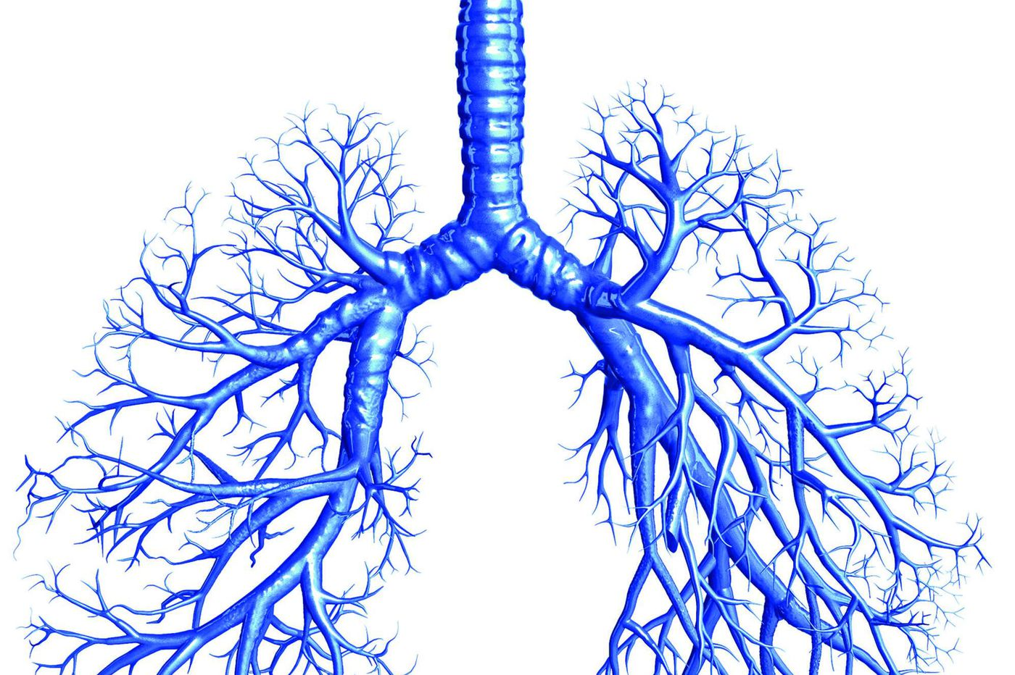
Патогенез
При длительном влиянии раздражителей происходит увеличение числа слизеобразных клеток и уменьшение ресничек эпителия, повышение вязкости мокроты. Это ведет к застою мокрот в бронхах, развитию кашля, активизации инфекции с периодом обострения.

Slide 13
Клиника
Зависит от локализации эпид. процесса. Крупные, средние – не обструктивный, мелкие – обструктивный.
Не обструктивный: во время ремиссии жалобы могут отсутствовать, в период обострения признаки активного воспалительного процесса.
Обструктивный: ведущий симптом – прогрессивная экспираторная одышка, усиливающаяся при обострении и приступообразный мало продолжительный кашель (без мокроты).
При осмотре бочкообразная грудная клетка, диффузный цианоз, бронхи сужены, слышен сухой свист.

Slide 14
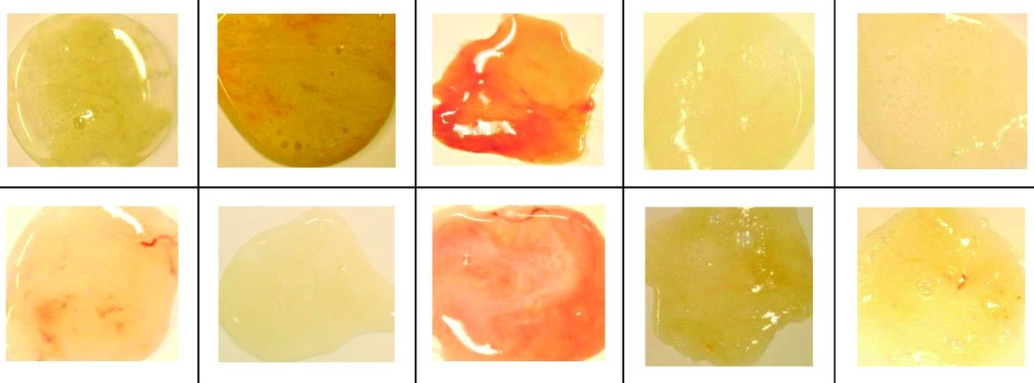
Осложнения и диагностика
Осложнения: очаговая пневмония, бронхоэктазия, БА, хроническое легочное сердце.
Диагностика: лейкоцитоз, посев мокроты, и ее анализ, спирография, рентген.

Slide 15
Лечение
Категорический отказ от курения
Рациональное трудоустройство без вредных факторов
В период обострения полупостельный режим, в тяжелых госпитализация
Белок и витамины
Антибиотики с учетом чувствительности
Муколитики и отхаркивающие
Поливитамин
Физиолечение
Массаж, дыхательная гимнастика

Slide 16
Уход
Соблюдение назначений
Контроль ЧДД, АД, пульса
Уход за кожей и слизистыми
Контроль приема ЛС
Оксигенотерапия
Беседы о вреде курения
Сан эпид. режим

Slide 17
ХОБЛ
Хроническая обструктивная болезнь легких.
Характеризуется хроническим диффузным воспалением бронхов с преимущественным поражением их дистальных отделов, сопровождающиеся медленно прогрессирующей необратимой бронхиальной обструкцией с нарастающей дыхательной недостаточностью и проявляющейся одышкой кашлем, выделением мокроты.
Факторы риска ХОБЛ:
Курение (90-95%), в том числе пассивное
Дефицит фермента альфа 1 антитрипсин
Высокая запыленность и загазованность, профессиональня вредность

Slide 18
ХОБЛ
Предрасполагающие факторы:
Нарастание дыхания
Алкоголь
Переохлаждение
Заболевание носоглотки
Пыль газы

Slide 19
Клиника
Медленное постепенное начало. Сначала кашель. Мокрота в небольшом количестве по утрам, слизистого характера. Затем обильная и гнойная в обострении.
Одышка на 10 лет позже кашля.
Клинические формы:
Эмфизематозная – выдох через сложенные в трубочку губы с пыхтением. Одышка в покое. Худоба. Розовое лицо. Немного вязкой густой мокроты.
Бронхитическая – кожа синюшная, тучность, кашель с обилием мокроты, легочное сердце.

Slide 20
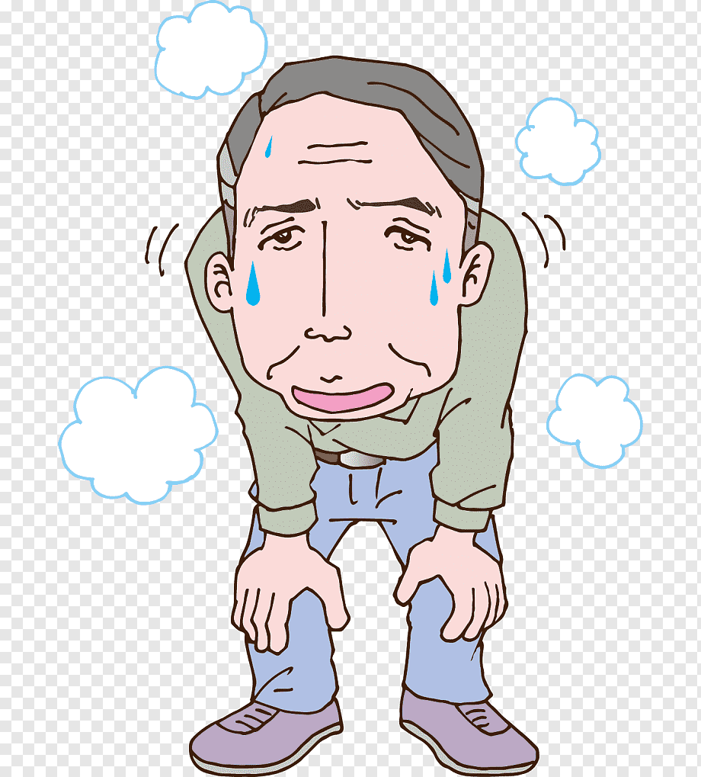
Клиника
Стадии развития ХОБЛ:
Легкое течение – не замечает, что функции легких нарушены. Часто кашель и мокрота.
Средне-тяжелое – мед помощь в связи с одышкой и обструкцией.
Тяжелое – ограничение воздушного потока, нарастание одышки, падает качество жизни.

Slide 21
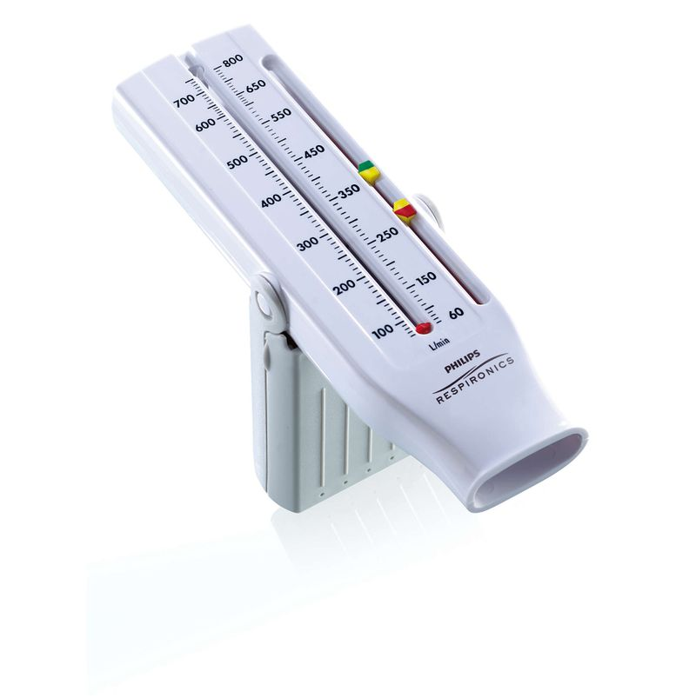
Диагностика
Спирометрия (до и после бронхорасширяющих ЛС)
Рентген
Анализ крови
Анализ мокроты
Пикфлоуметрия
КТ
ЭКГ

Slide 22
Лечение
Цели: снижение темпа к прогрессированию заболевания, снижение частоты и обострения, улучшение перенесения физ. нагрузок, снижение смертности.
Исключение факторов вызывающих развитие ХОБЛ (курение)
Витамины и белки
Ежедневные физические нагрузки
Применяются различные группы препаратов, для расширения бронхов

Slide 23
Берегите себя!

